Slide 1
BÀI 36:
TÁC DỤNG CỦA LỰC

Slide 2
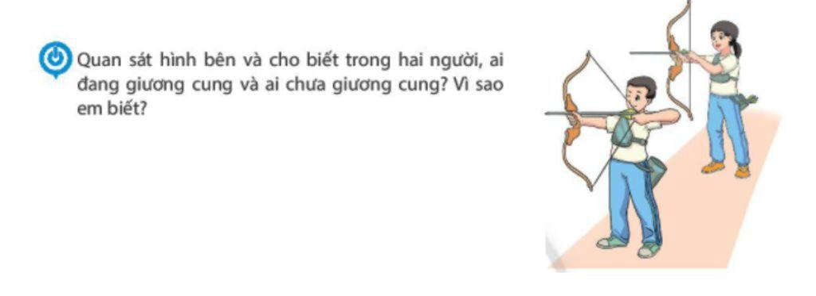
Bài 36: TÁC DỤNG CỦA LỰC

Slide 3
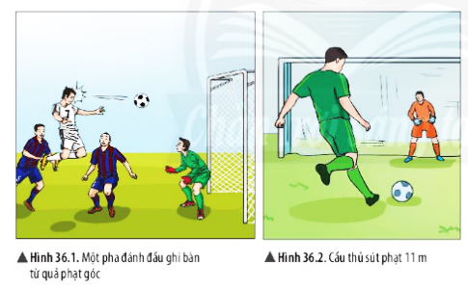
Bài 36: TÁC DỤNG CỦA LỰC
1. Sự thay đổi tốc độ và thay đổi hướng chuyển động của vật
Làm quả bóng chuyển động
Làm bóng thay đổi hướng chuyển động

Slide 4
Bài 36: TÁC DỤNG CỦA LỰC
1. Sự thay đổi tốc độ và thay đổi hướng chuyển động của vật
Vật đang đứng yên, bắt đầu chuyển động
Vật chuyển động nhanh lên
Vật đang chuyển động, bị dừng lại
Vật chuyển động chậm lại
Vật đang chuyển động theo hướng này bỗng chuyển động theo hướng khác

Slide 5


I. Sự thay đổi tốc độ và hướng chuyển động của vật
Phiếu học tập 1 Nhóm:……….
Nhiệm vụ: lấy ví dụ về sự thay đổi tốc độ, thay đổi hướng chuyển động khi tác dụng lực vào vật.
Vật đang đứng yên, bắt đầu chuyển động.
Vật đang chuyển động, bị dừng lại.
Vật đang chuyển động nhanh lên.
Vật chuyển động chậm lại.
Vật đang chuyển động theo hướng này bỗng chuyển động theo hướng khác.

Slide 6
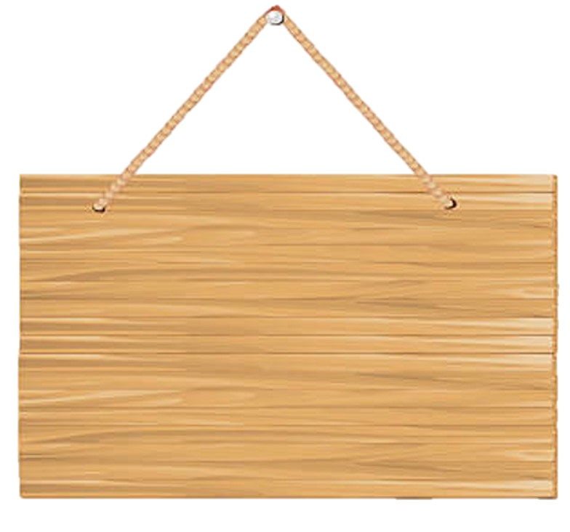
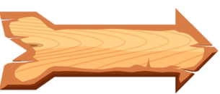


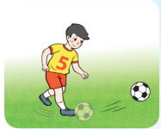
bắt đầu
chuyển động
Câu 1:Cầu thủ đá vào bóngđang đứng yên làm bóng....

Slide 7
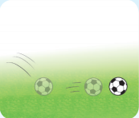
chuyển động chậm dần
Câu 2: Bóng đang lăn trên sân lực cản của cỏ trên sân làm bóng….

Slide 8
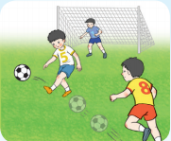
đổi hướng chuyển động
Câu 3: Bóng đang bay về phía khung thành thì bị hậu vệ phá sang trái. Lực của hậu vệ làm bóng…

Slide 9
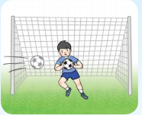
dừng lại
Câu 4: Bóng bay vào trước khung thành bị thủ môn bắt dính. Lực của thủ môn làm bóng…

Slide 10
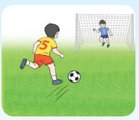
Chuyển động nhanh dần
Câu 5: Bóng đang lăn trên sân thì một cầu thủ chạy theo đá nối. Lực của cầu thủ này làm bóng…

Slide 11
II. SỰ BIẾN DẠNG CỦA VẬT
THÍ NGHIỆM
Nhiệm vụ: HS ấn tay vào tay ấn vào một đầu bút và hình dạng của miếng xốp khi tay ta bóp vào và thả ra để trả lời câu hỏi Ngoài tác dụng gây ra sự thay đổi đột ngột và thay đổi hướng chuyển động của vật, lực còn có thể gây ra tác dụng nào khác ở vật chịu tác dụng lực?
.

Slide 12
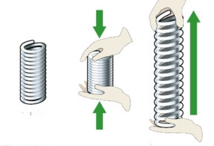
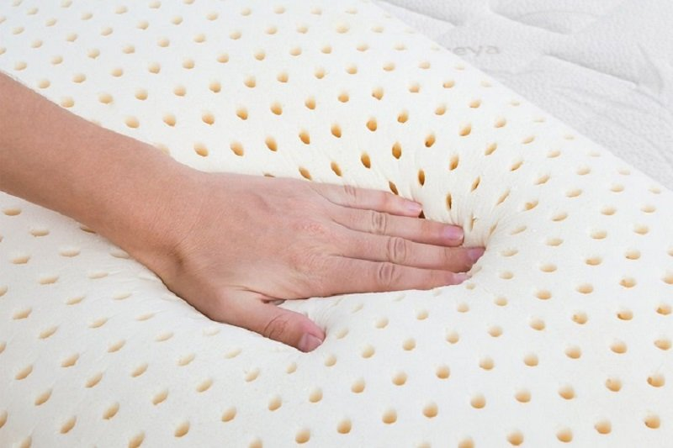
Lò xo bị nén và kéo dãn
Mặt nệm bị lún khi có tay đè lên
Lấy ví dụ về lực tác dụng lên vật làm vật bị biến dạng.

Slide 13
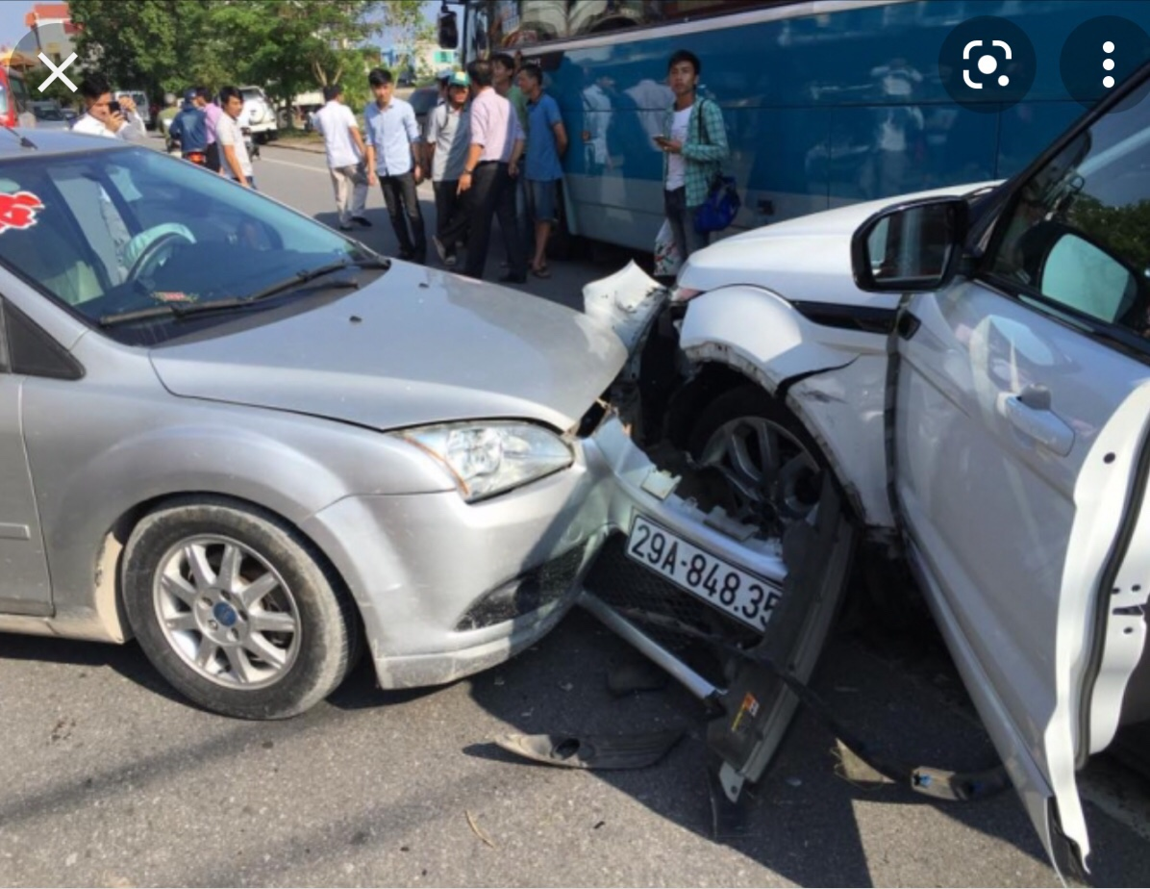
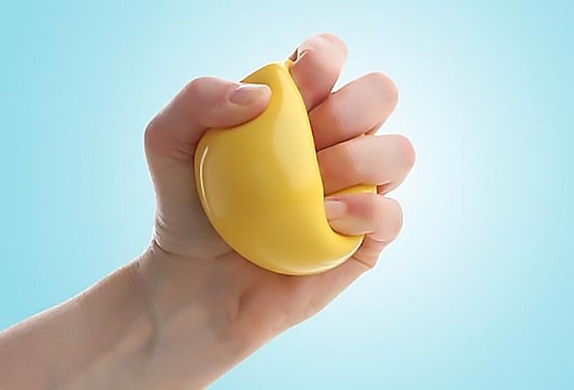

Slide 14
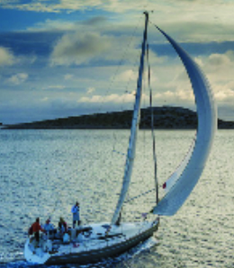
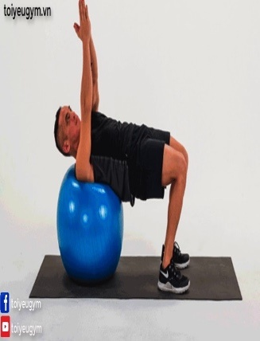

Slide 15
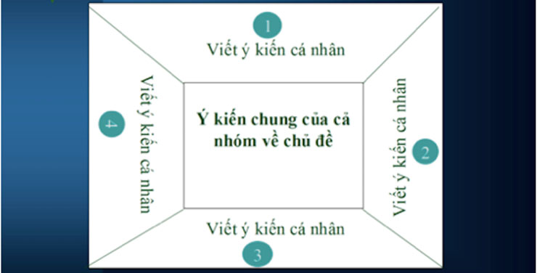
TÌM HIỂU KẾT QUẢ TÁC DỤNG CỦA LỰC
Hình thức: nhóm 4HS
Học liệu: SGK
Trả lời câu hỏi:
Khi có lực tác dụng lên một vật có thể gây ra những sự thay đổi nào? Lấy ví dụ minh họa.
4. Cách thức hoạt động
Bước 1: HS thực hiện cá nhân và trình bày vào phiếu tương ứng với STT.
Bước 2: HS thống nhất đáp án trong nhóm.

Slide 16
TÌM HIỂU KẾT QUẢ TÁC DỤNG CỦA LỰC
Hình thức: nhóm 4HS
Học liệu: SGK
Trả lời câu hỏi:
Khi có lực tác dụng lên một vật có thể gây ra những sự thay đổi nào? Lấy ví dụ minh họa.
4. Cách thức hoạt động
Bước 1: HS thực hiện cá nhân và trình bày vào phiếu tương ứng với STT.
Bước 2: HS thống nhất đáp án trong nhóm.

Slide 17


KẾT QUẢ TÁC DỤNG CỦA LỰC
Khi có lực tác dụng lên một vật, vật có thể bị
Thay đổi tốc độ và thay đổi hướng chuyển động (biến đổi chuyển động)
Vật đang đứng yên, bắt đầu chuyển động.
Vật đang chuyển động, bị dừng lại.
Vật chuyển động nhanh hơn.
Vật chuyển động chậm đi.
Vật đổi hướng chuyển động
2. Làm vật biến dạng
3. vừa thay đổi tốc độ và thay đổi hướng CĐ (biến đổi chuyển động), vừa biến dạng.
1
2
3

Slide 18

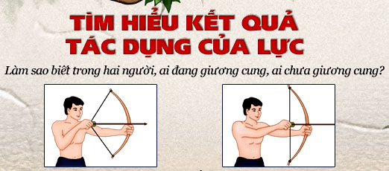
Tình huống nào sau đây lực làm cho vật bị biến dạng
Tình huống |  | Vật có bị biến dạng không?
 |  | Có/ không | Vật nào bị biến dạng
Chiếc cung đã được giương
Bạn học sinh ngồi lên tấm ván gỗ
Dây cung, cánh cung
CÓ
Tấm ván gỗ
CÓ

Slide 19
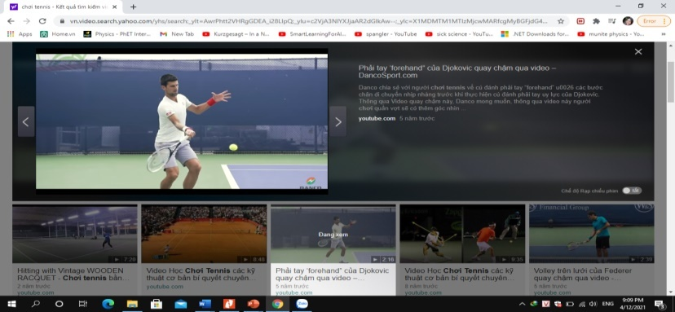
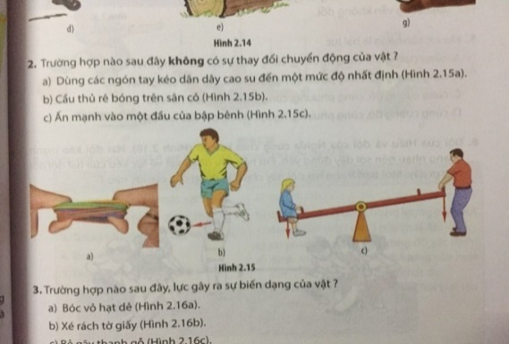

Tình huống |  | Vật có bị biến dạng không?
 |  | Có/ không | Vật nào bị biến dạng
Vận động viên dùng vợt đỡ quả bóng tenis
Dùng tay ấn vào đầu bập bênh
Dùng các ngón tay kéo các dây chun cao su
CÓ
Mặt vợt, quả bóng tennis
KHÔNG
CÓ
Dây chun cao su, tay người

Slide 20

Mô tả tác dụng của lực xuất hiện trong các hình 36.4
Gió tác dụng lực lên cánh buồm làm cho thuyền thay đổi tốc độ chuyển động
Thuyền giương buồm

Slide 21
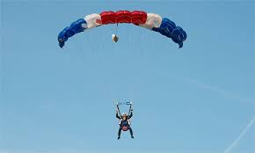
Mô tả tác dụng của lực xuất hiện trong các hình 36.5
Không khí tác dụng lực cản lên dù làm cho vận động viên nhảy dù chuyển động chậm lại
Người nhảy dù

Slide 22
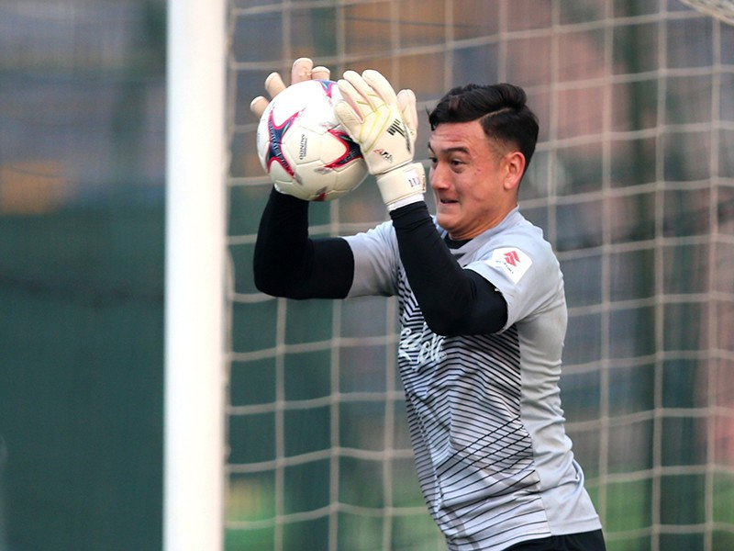
Mô tả tác dụng của lực xuất hiện trong các hình 36.6
Thủ môn đã tác dụng một lực lên quả bóng khiến cho quả bóng đang chuyển động bị dừng lại
Cầu thủ bắt bóng trước khung thành

Slide 23


CỦNG CỐ
Trong các sự vật và hiện tượng sau đây, em hãy chỉ ra vật tác dụng lực và kết quả mà lực đã gây ra cho vật bị nó tác dụng:
biến dạng
biến đổi CĐ
a. Một em bé thổi bóng bóng căng tròn.
b. Một chiếc nồi nhôm bị bẹp nằm bên dưới một chiếc thang tre bị đổ ngay trên mặt đất.
c.Trời dông, một chiếc lá bàng bay lên cao.
d. Một sợi dây cao su bị kéo căng.
e. Một chiếc phao của cần câu đang nổi, bỗng bị chìm xuống nước.

Slide 24







Chúc mừng bạn !

Slide 25


Ồ ! Tiếc quá.

Slide 26


LỰC LÀ NGUYÊN NHÂN GÂY RA CHUYỂN ĐỘNG?
Nhiệm vụ: hoàn thành bảng dưới đây.
Trạng thái của vật | Khi có lực tác dụng | Khi không có lực tác dụng
Đang đứng yên | Có thể chuyển động
Đang chuyển động | Có thể chuyển động nhanh dần
 | Có thể chuyển động chậm dần
 | Có thể đổi hướng
 | Có thể dừng lại
Đứng yên
Không thể chuyển động nhanh dần
Không thể chuyển động chậm dần
Chuyển động thẳng
Tiếp tục chuyển động

Slide 27

LỰC LÀ NGUYÊN NHÂN GÂY RA CHUYỂN ĐỘNG?
Lực không là nguyên nhân gây ra chuyển động của vật
Vậy, khi không còn lực tác dụng lên vật thì
vật đang đứng yên tiếp tục đứng yên.
vật đang chuyển động, tiếp tục chuyển động thẳng đều.

Slide 28

GHI NHỚ
Lực tác dụng lên một vật có thể
làm biến đổi chuyển động của vật.
làm biến dạng vật.
vừa làm biến đổi chuyển động của vật, vừa làm biến dạng vật.

